Slide 1
Экскурсионный тур "Открой для себя Кабардино-Балкарию"
7 дней 6 ночей. All inclusive
Номинация на премию
"Лучший культурно-познавательный маршрут"

Slide 2
"Философия KBR Travel основана на лучших традициях кавказского гостеприимства. Во времена Черкесии слово "гость" было возведено в культ. Сегодня, разумеется, традиции соответствуют реалиям современности, но основные принципы остались неизменны.
Кабардино-Балкария обладает уникальным сочетанием изумительной по красоте природы и богатством истории, доброте и гостеприимстве жителей республики.
Понимая это, мы мечтали создать продукт, в полной мере отражающий всю красоту и многогранность Кабардино-Балкарии. Именно так родился тур "Открой для себя Кабардино-Балкарию". Мы считаем его настоящей жемчужиной!"
Бозиев Амир. Генеральный директор KBR Travel

Slide 3
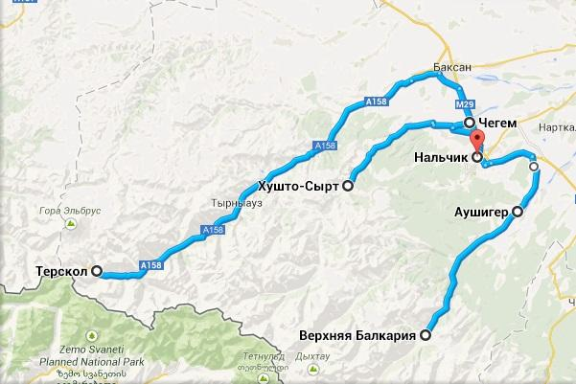
Особенности тура
Протяженность маршрута более 300км
Перепад высот 500 - 3500 м
3 гостиницы, 6 ресторанов
Все включено! Заплатив за тур, нашему гостю можно будет забыть про деньги. В стоимость программы включено проживание, питание, трансфер, услуги профессионального экскурсовода.
Идеально подходит для семейного отдыха

Slide 4
Хронология тура
Размещение в гостинице г.Нальчик
Экскурсия по Атажукинскому Саду
Арт-центр женской одежды Мадины Саральп
Мастер класс холодной чеканки А.Пазова
Выставочный зал культуры Черкесов
Экскурсия в кузницу Х.Бачиева
Обзорная экскурсия по Нальчику
Кулинарные курсы, торжественный ужин
Голубые озера
Верхняя балкария, старый город
Размещение в гостинице с термальными водами
Чегемские водопады
Размещение в Приэльбрусье, подьъем на гору Чегет
Поляна Нарзанов
Подъем на гору Эльбрус
Музей им. В.С. Высоцкого

Slide 5
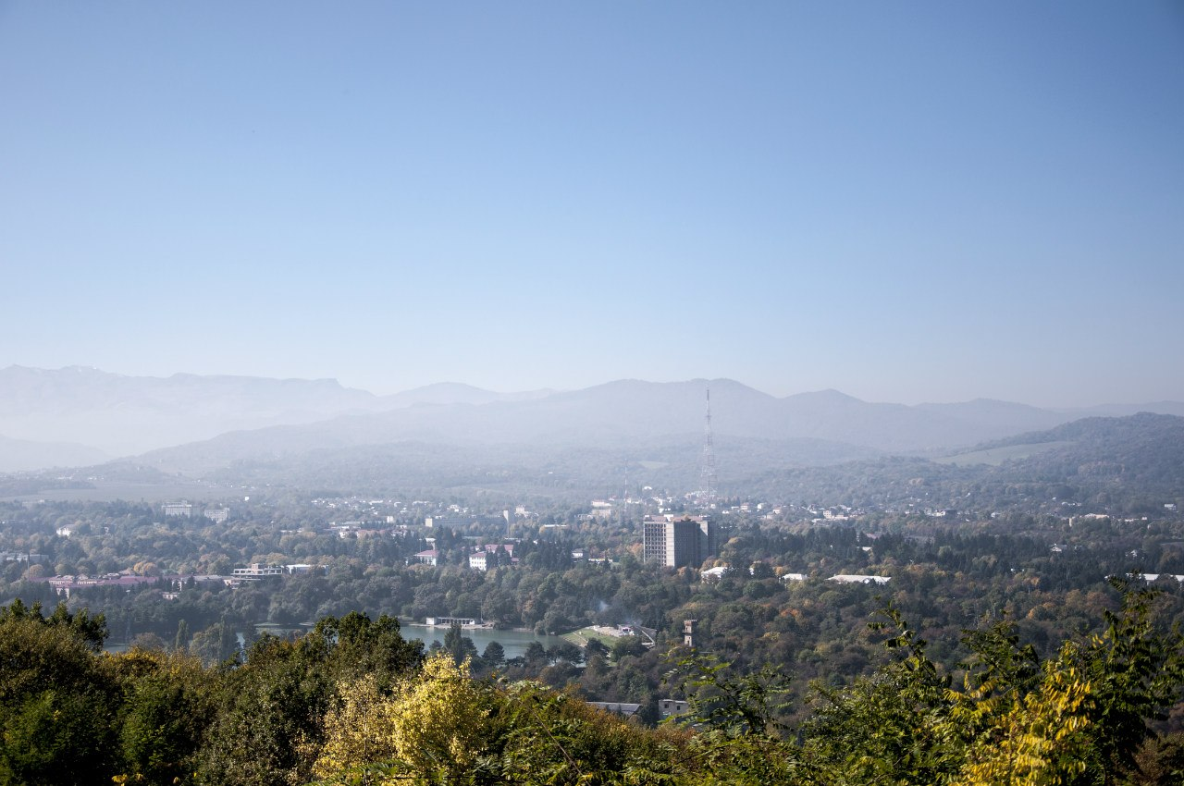
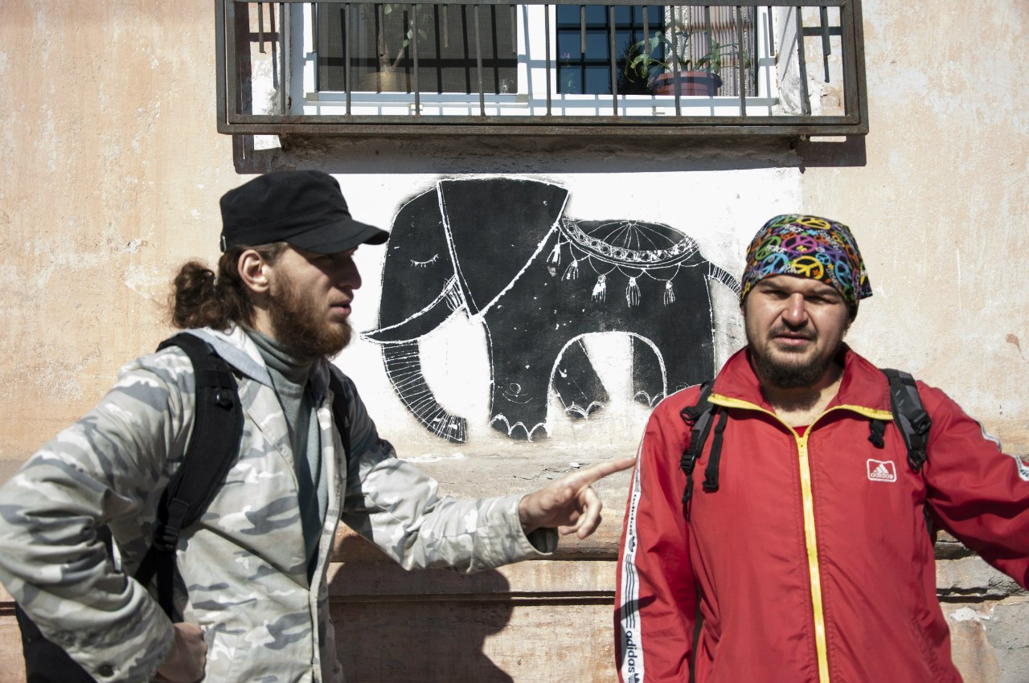
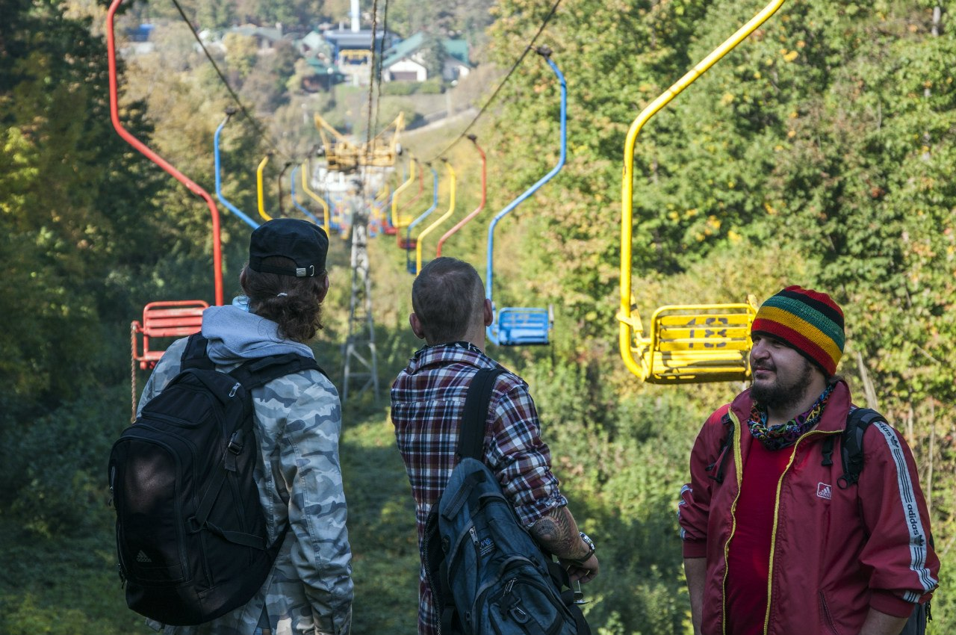
Начнем с обзорной экскурсии по Нальчику

Slide 6
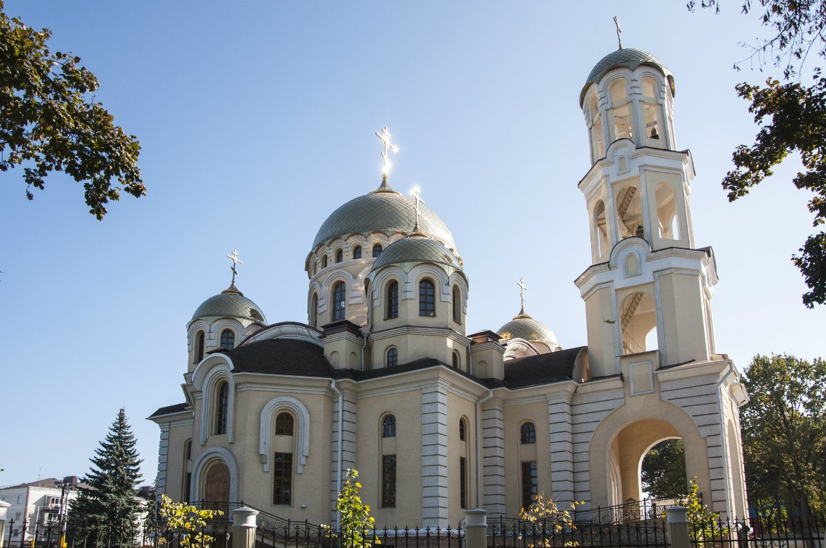
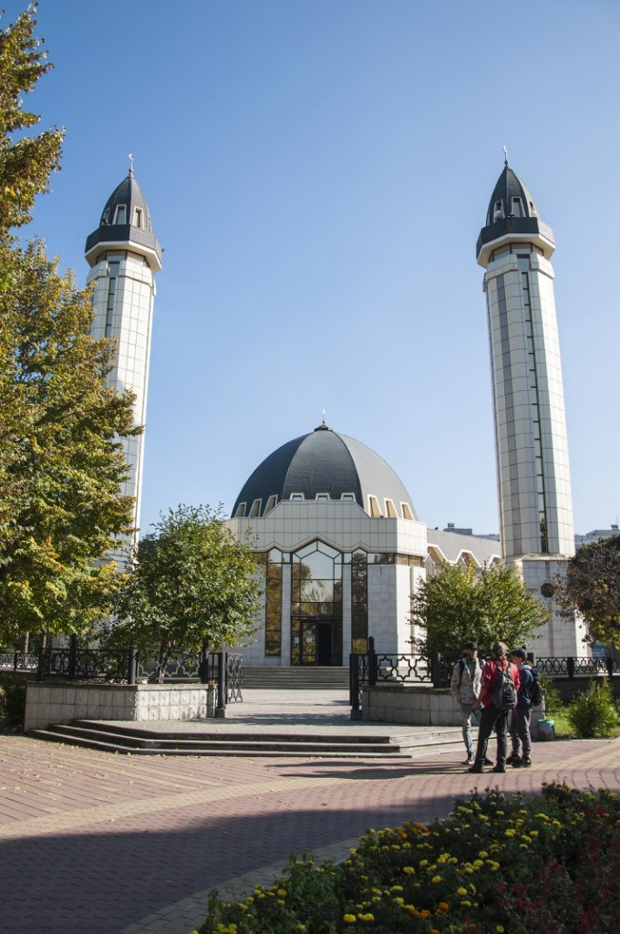
Которая будет включать посещение центральных храма и мечети

Slide 7
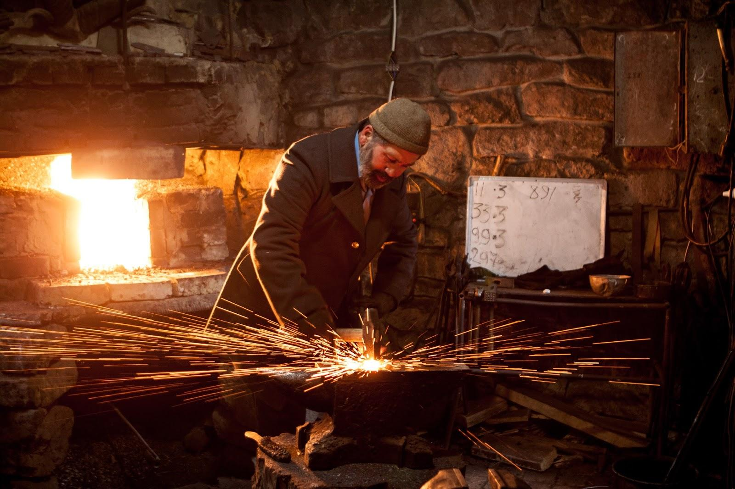
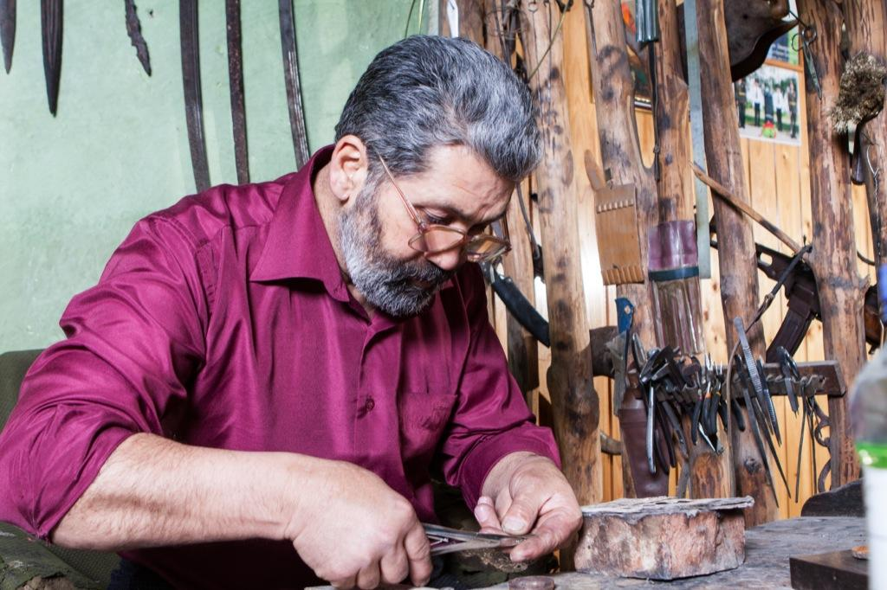
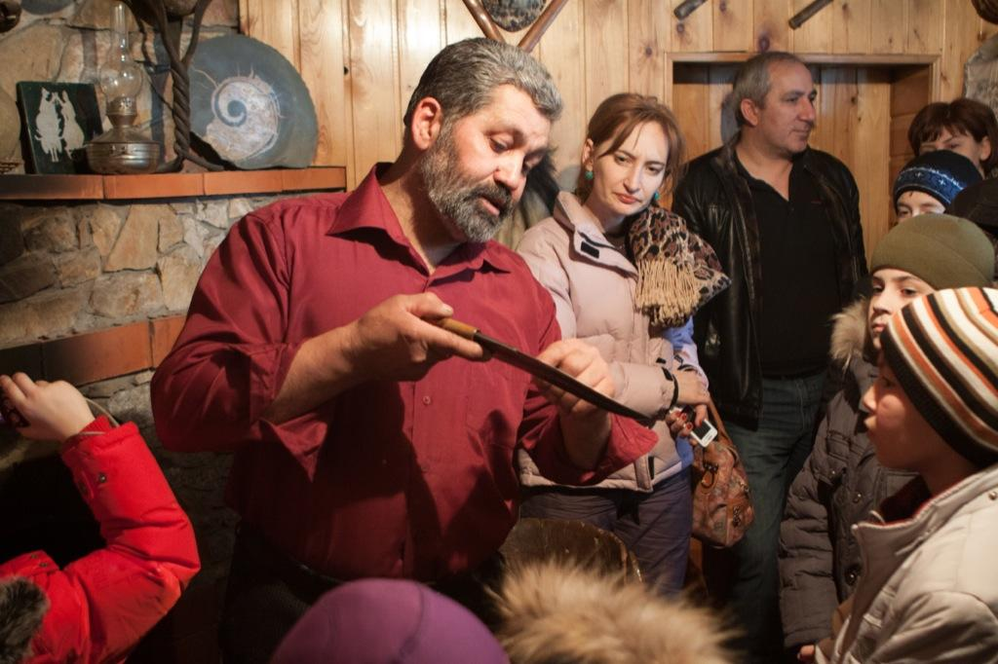
После посетим мастерскую Бачиева Хамзата - мастера по холодному оружию

Slide 8
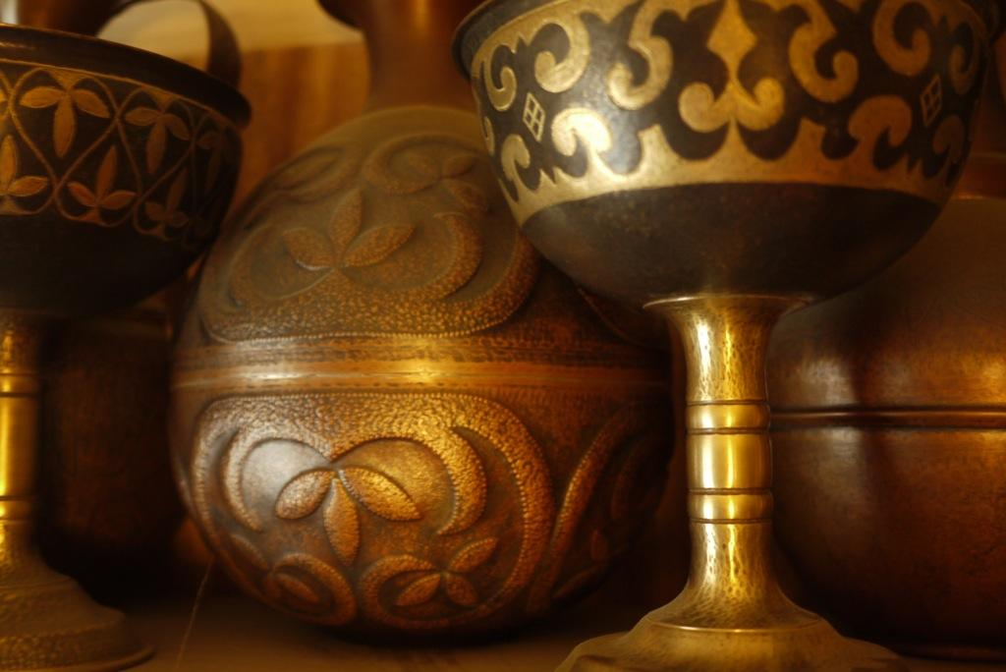
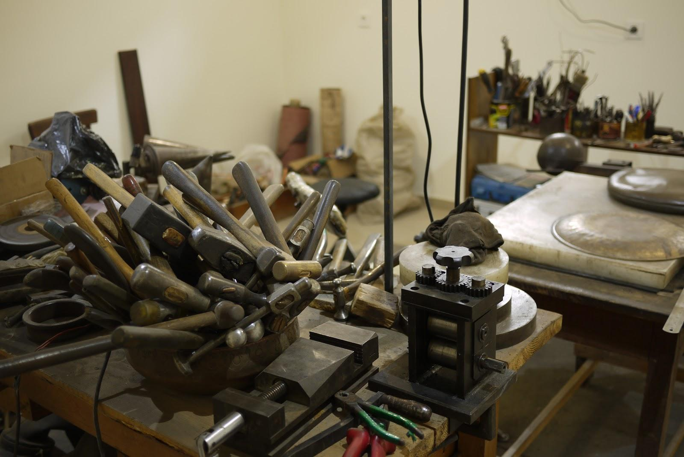
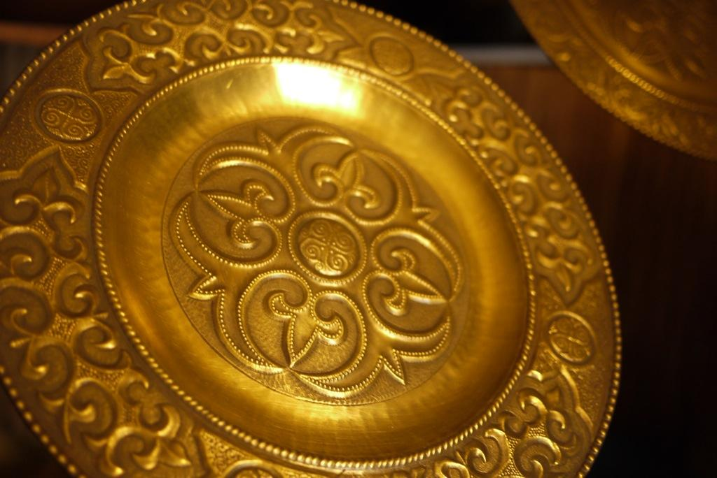
...и конечно мастерскую Пазова Александра - мастера холодной чеканки

Slide 9
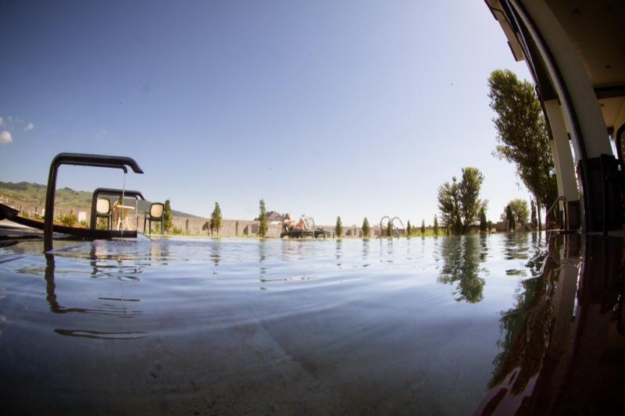
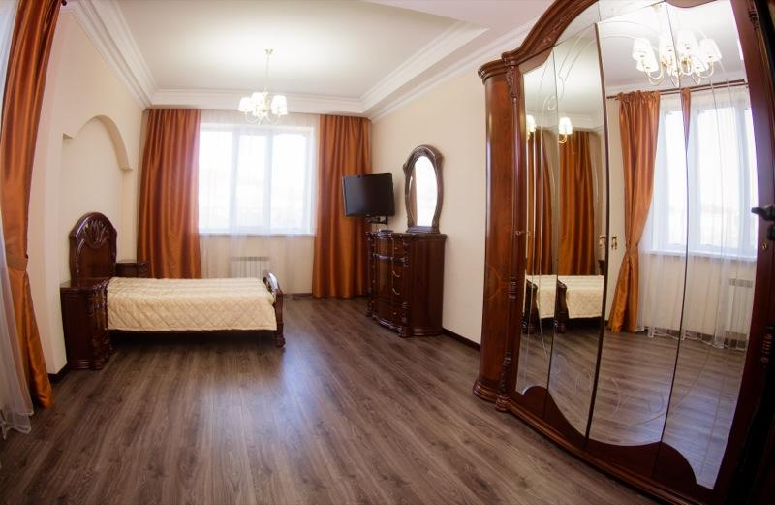
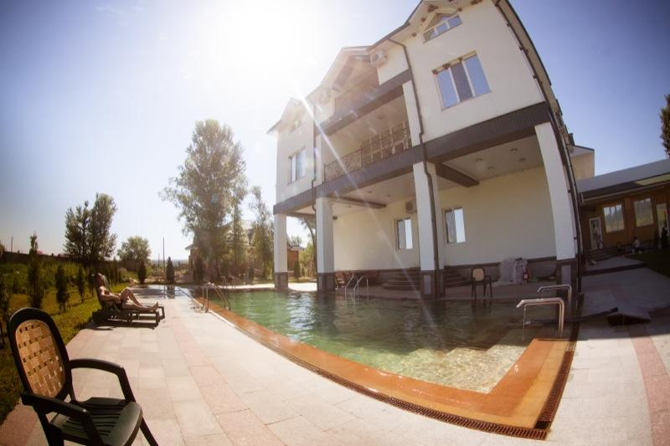
В числе прочего остановимся в гостинице с термальным источником - Аушигер.

Slide 10
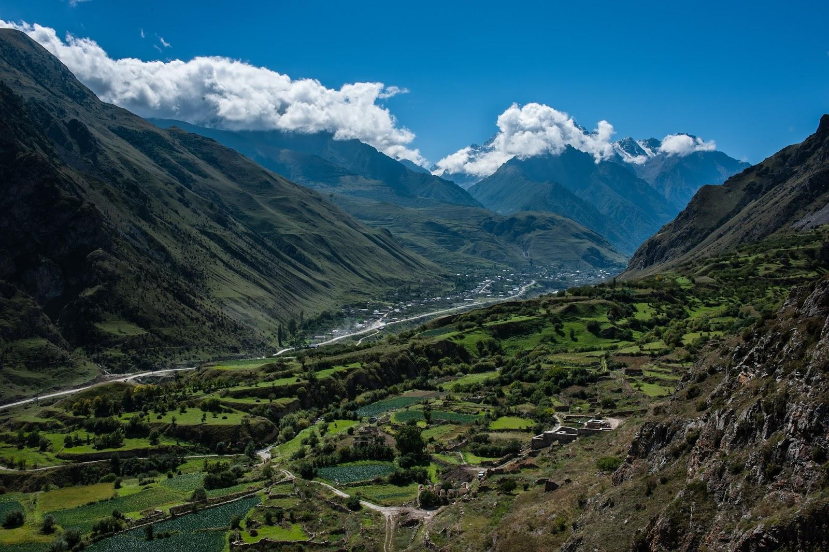
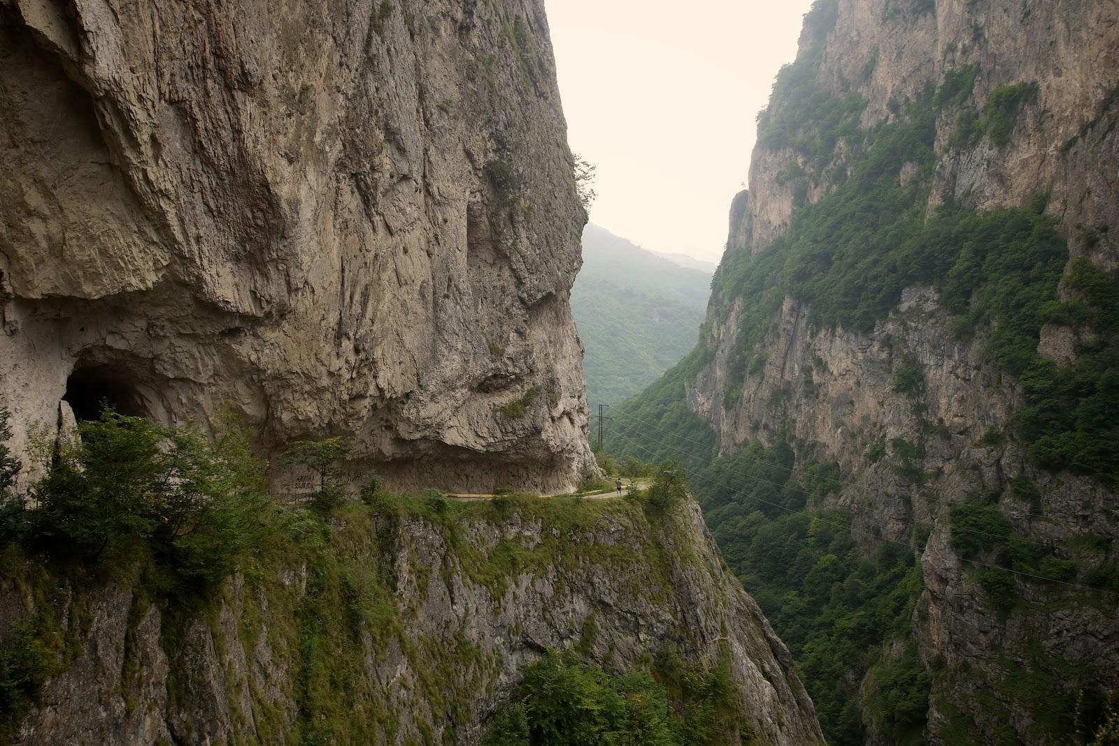
...откуда поедем в Верхнюю Балкарию

Slide 11
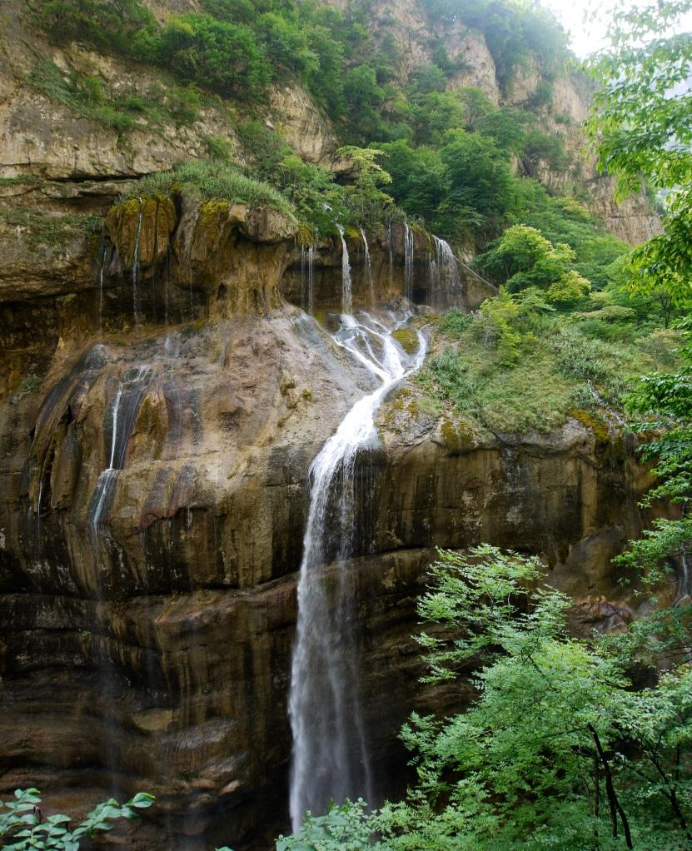
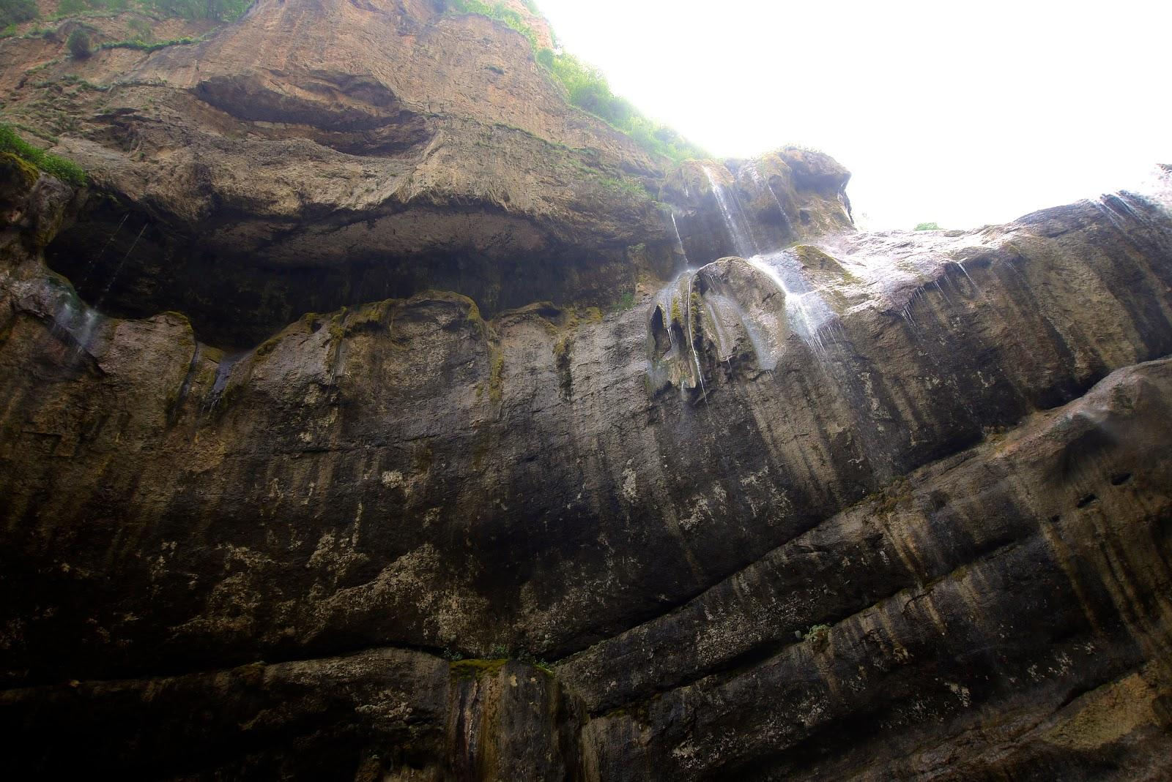
Далее заедем на Чегемские водопады

Slide 12
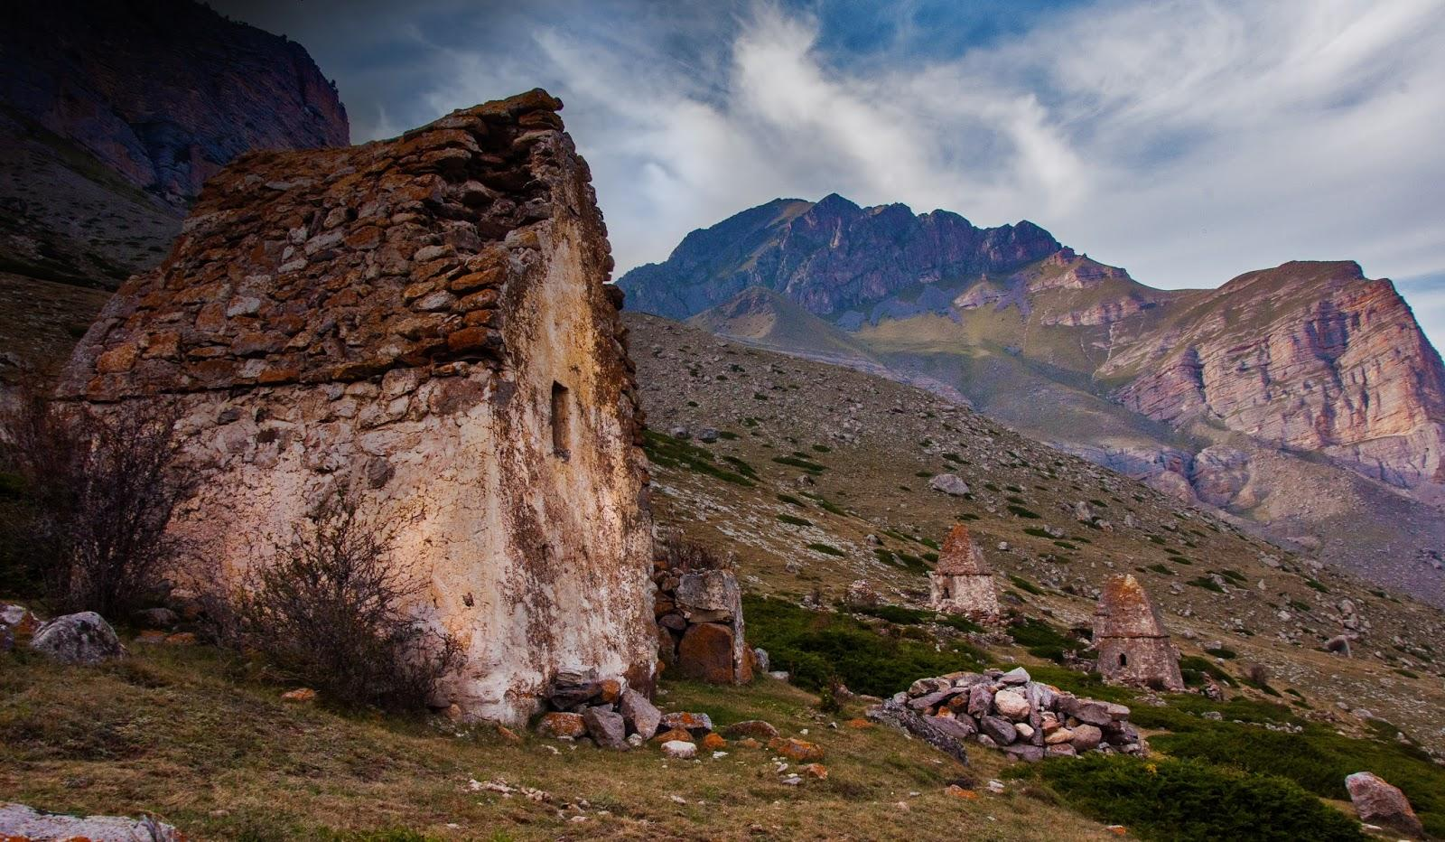
… и увидим Старинные склепы XII-XV веков. Чегемское ущелье

Slide 13
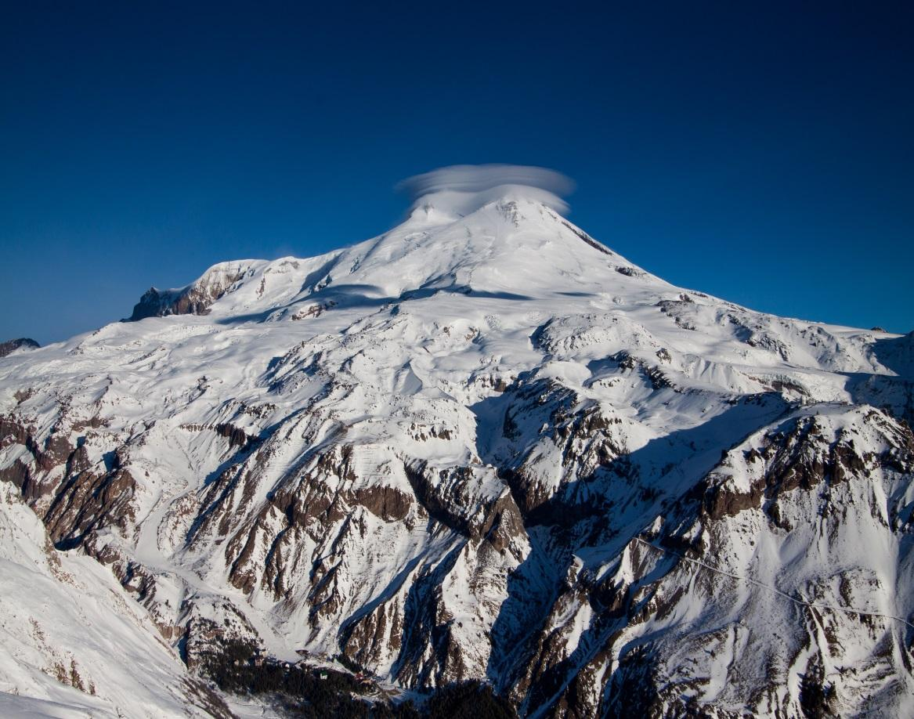
И все это по пути в Приэльбрусье, где увидим сам Эльбрус.

Slide 14
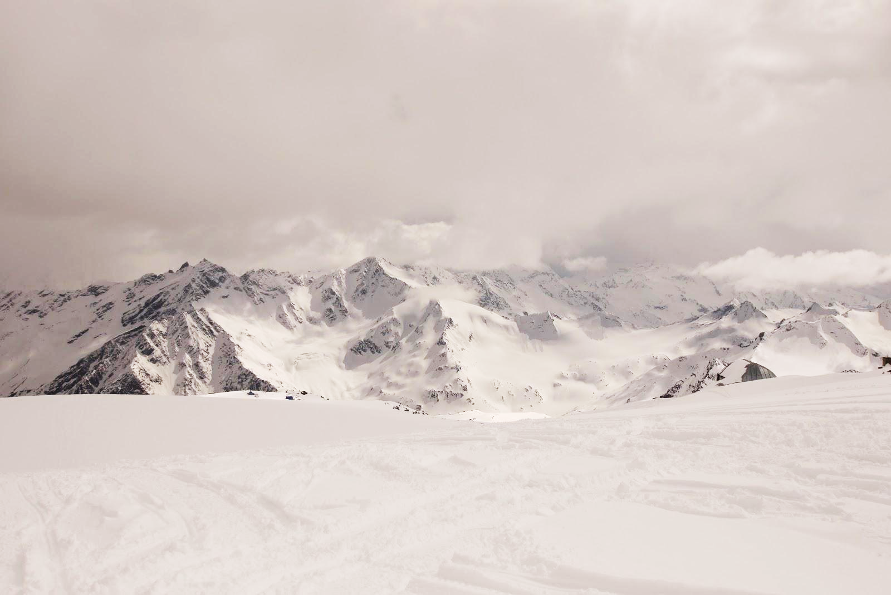
С которого открывается вооооот такой вид :)

Slide 15
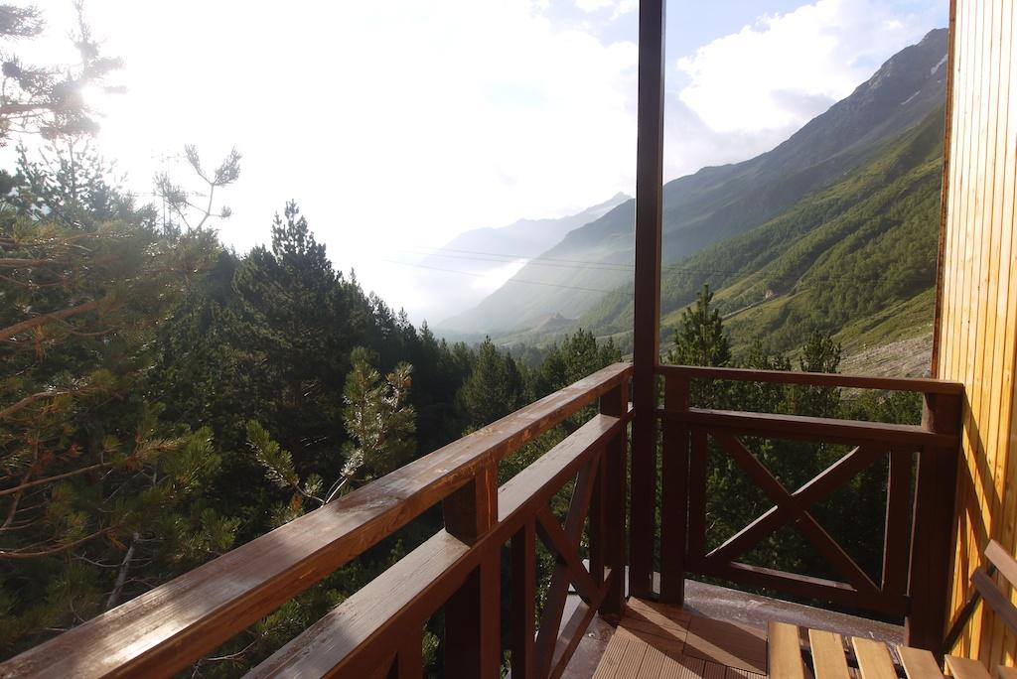
В Приэльбрусье остановимся в Гостинице Азау-Стар или сопоставимой по качеству

Slide 16
Философия KBR Travel выходит за рамки привычного бизнеса.
Кабардино-Балкария - наша страсть и мы мечтаем открыть ее всему миру!

